Slide 1
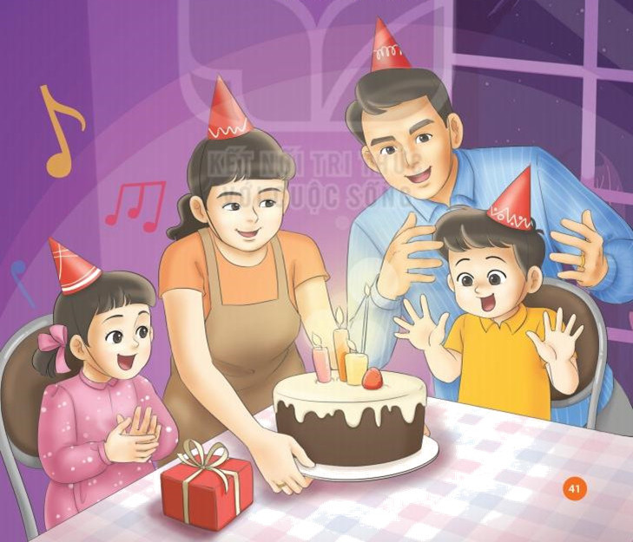
Chào mừng quý thầy cô và các bạn học sinh đến với tiết âm nhạc

Slide 2
TIẾT 24
* ÔN TẬP TẬP BÀI HÁT: MẸ ƠI CÓ BIẾT
* NGHE NHẠC: RU CON

Slide 3
– GV có thể chia HS thành 3 nhóm hát nối tiếp:
+Nhóm 1 hát câu 1.
+Nhóm 2 hát câu 2.
+Nhóm 3 hát câu 3.
+Các câu còn lại cả 3 nhóm cùng hát.
Hd hát nối tiếp

Slide 4
Hát gõ đệm theo phách bằng nhạc cụ Trai-en-gô với các hình thức

Slide 5
Hát gõ đệm theo nhịp chia đôi bằng nhạc cụ Tưm-pơ-rin với các hình thức

Slide 6
MẸ ƠI CÓ BIẾT
Nhạc và lời: Nguyễn Văn Chung
Câu 1: Mẹ ơi có biết, con thương mẹ nhiều, cứ muốn ôm mẹ và cười thật tươi.
Câu 2: Mẹ ơi con biết, mẹ yêu con lắm, mỗi khi con buồn có mẹ kề bên.
Câu 3: Mái tóc mẹ thơm, ánh mắt mẹ hiền, thích nhất mẹ hát, con sẽ ngủ yên.
Câu 4: Đến lúc con lớn, hứa sẽ chăm ngoan, cố gắng học hành để mẹ được vui.

Slide 7
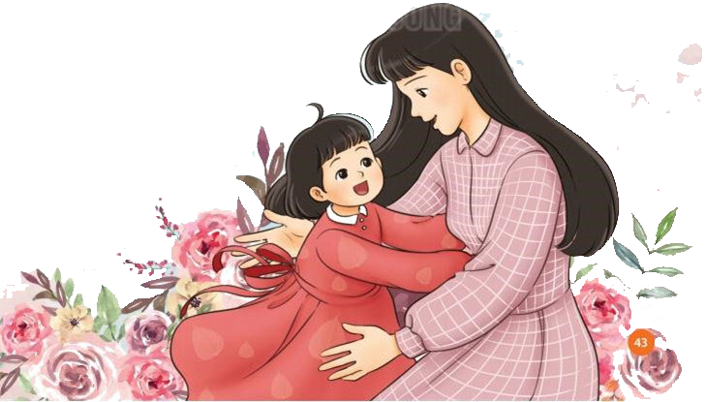
VẬN DỤNG – SÁNG TẠO
– GV chia nhóm, giao nhiệm vụ cho nhóm trưởng điều hành thảo luận (2 – 3 phút). Sau đó từng nhóm thể hiện bài hát kết hợp với vỗ theo phách và biểu lộ cảm xúc

Slide 8
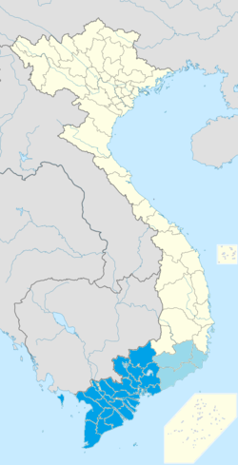
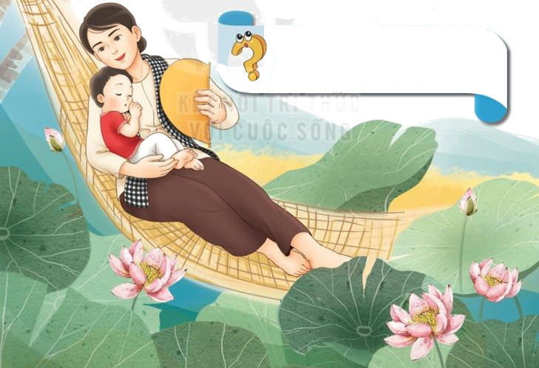
2. Nghe nhạc Ru con
-Giới thiệu dân ca Nam bộ và địa lý trên bản Đồ: Dân ca Nam bộ là một thể loại âm nhạc cổ truyền của Việt Nam ở vùng Nam Bộ được các nhạc sĩ ký âm lại và truyền dạy bằng lối chuyền khẩu như các điệu hò, điệu Lý như Lý ngựa ô. Lý cái mơn. Lý cây bông. Lý con sáo Gò Công (Lý con sáo sang sông). Lý con sáo Bạc Liêu. Lý quạ kêu. Lý chiều chiều
Nam Bộ
KHÁM PHÁ

Slide 9
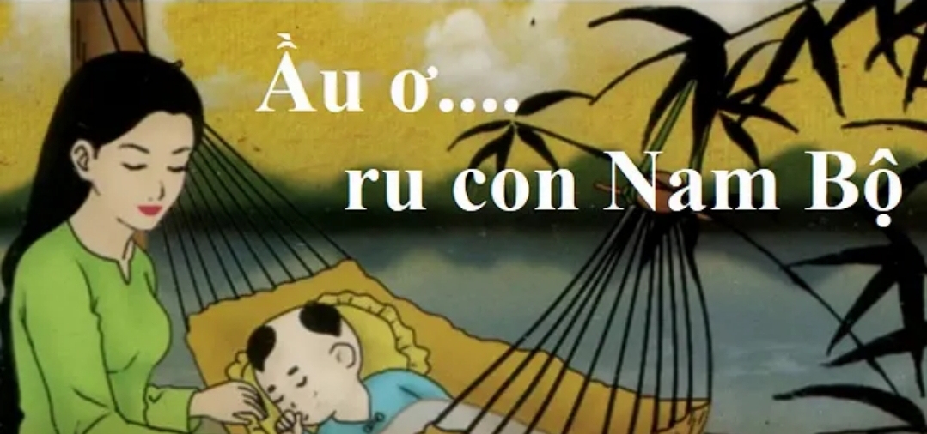
GIỚI THIỆU DÂN CA
Dân ca là một thể loại âm nhạc cổ truyền của Việt Nam và được lưu truyền trong dân gian. Dân ca do chính người dân lao động sáng tác.
Dân ca có nhiều làn điệu từ khắp các miền trên cả nước. Đặc biệt là các làn điệu dân ca vùng Nam Bộ.
Các em đã được học một số bài dân ca trong chương trình âm nhạc tiểu học như: Lý cây xanh, Xòe hoa….

Slide 10
- Đọc diễn cảm các câu lời ca của bài nghe nhạc cho HS nghe.
Gió mùa thu… Mẹ ru con ngủ Năm canh chầy thức đủ vừa năm Hỡi chàng… chàng ơi! Hỡi người… người ơi! Em nhớ tới chàng… Em nhớ tới chàng! Hãy nín! nín đi con! Hãy ngủ! ngủ đi con! Con hời… con hỡi…
-Giải thích Canh chầy đồng nghĩa vơi canh khua, thức khua

Slide 11
– Nghe bài hát Ru con (lần 1) và đặt câu hỏi cho HS:
- Câu 1;Bài hát nói về hình ảnh gì?
-Câu 2: Lúc bé các em có được mẹ ru không?
Câu 3: Trong bài nghe nhạc đã nói lên sự vất vả để con có giấc ngủ ngon ra sao?

Slide 12
-HS nghe lại bài hát Ru con lần 2, trong quá trình nghe và thể hiện biểu cảm qua nét mặt, đung đưa người nhẹ nhàng theo nhịp 2 tay mô phỏng động tác ru búp bê/ ru em.
Câu 1: Cảm nhận giai điệu của bài hát ru như thế nào?
Câu 2: Tốc độ của bài hát nhanh hay chậm? Lời ca đã thể hiện mẹ đã ru con âu yếm ra sao?
Câu 3: Con thích câu lời ca nào trong bài?...

Slide 13
Nêu giáo dục-Củng cố-Dặn dò

